Slide 1
EFWサンプルSkeletonのデザイン説明
V0.2
エスコ・ジャパン株式会社
2019.12.23
Notes:
0

Slide 2
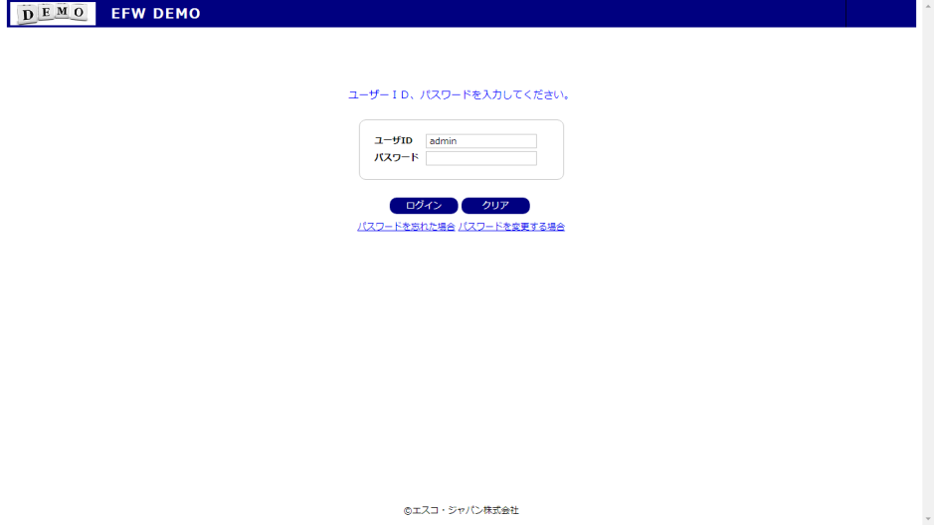
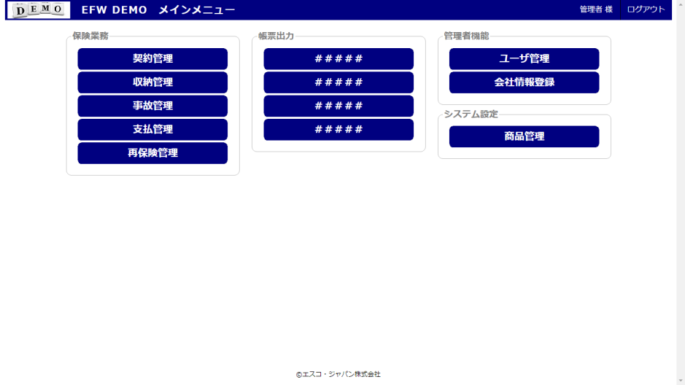
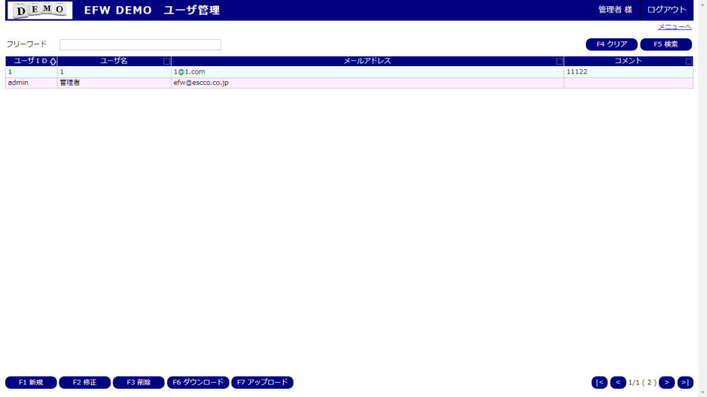
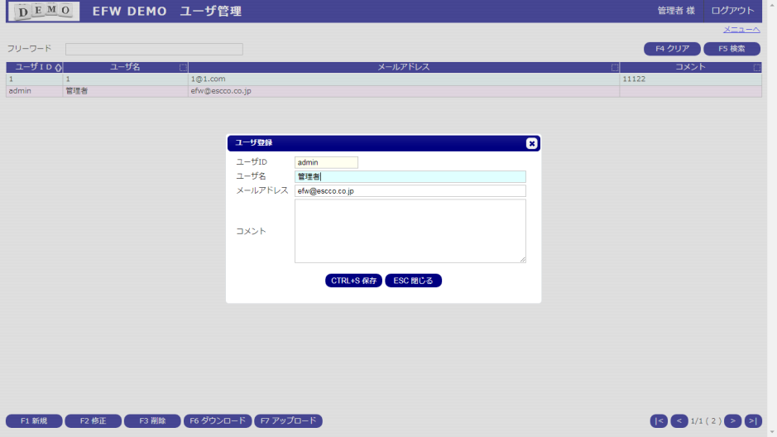
１．画面分類
ログイン画面
メニュー画面
一覧画面
入力画面
1
Notes:
1

Slide 3

２．一覧画面
必要に応じて、ヘッダセルをクリックして検索結果の並び順を付けられます。連続２回操作する場合、昇順降順切り替えます。
ヘッダと検索条件は、画面トップに固定します。
検索結果に奇数偶数を区別して背景色を設定します。
検索結果が多い場合、画面全体のスクロールを出します。
操作ボタンにFキーを設定できます。
必要に応じて、ページング部品を組み込みできます。
操作ボタンは、画面ボトムに固定します。
2
Notes:
2

Slide 4
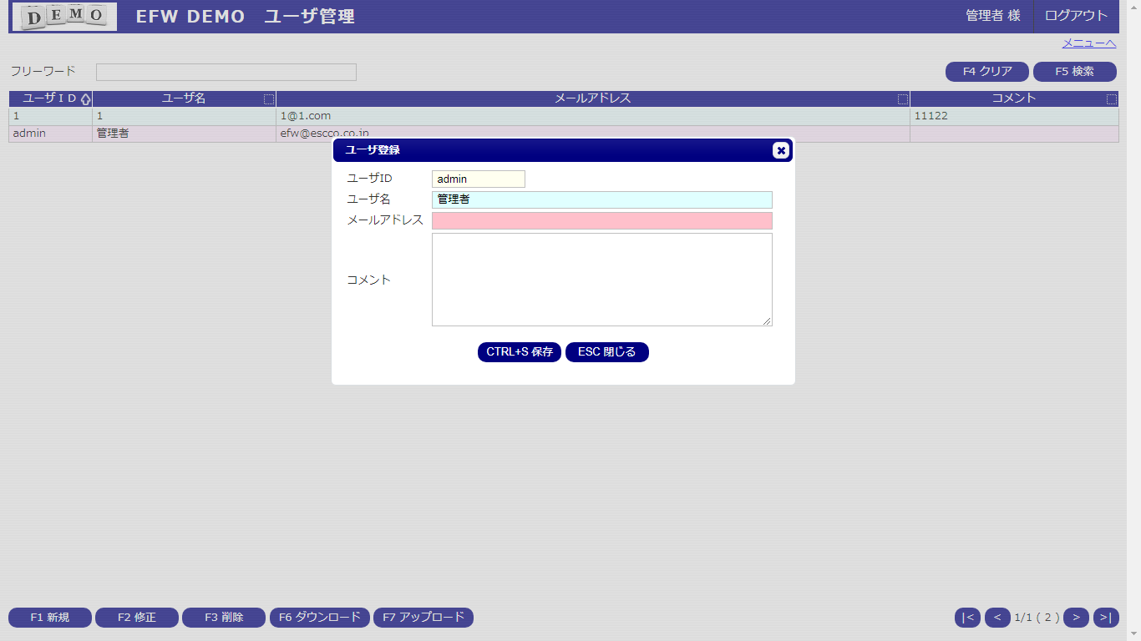
４．入力画面
モーダルダイアログのデザインは、jQuery UIです。
非活性項目は、薄黄色です。
カーソル項目は、薄水色です。
エラー項目は、ピンク色です。
3
Notes:
3

Slide 5
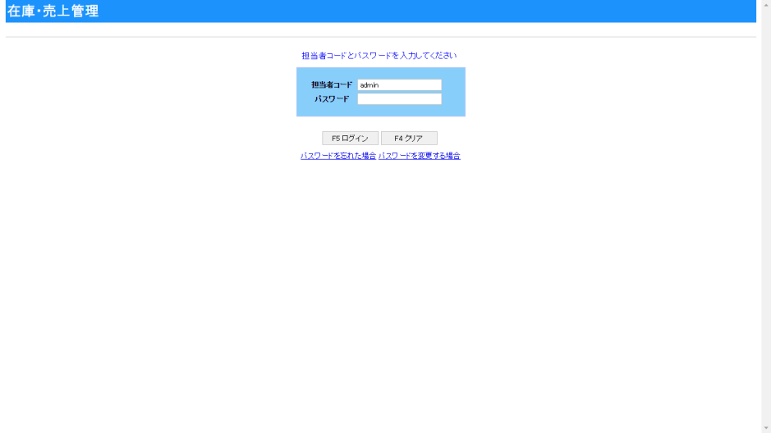
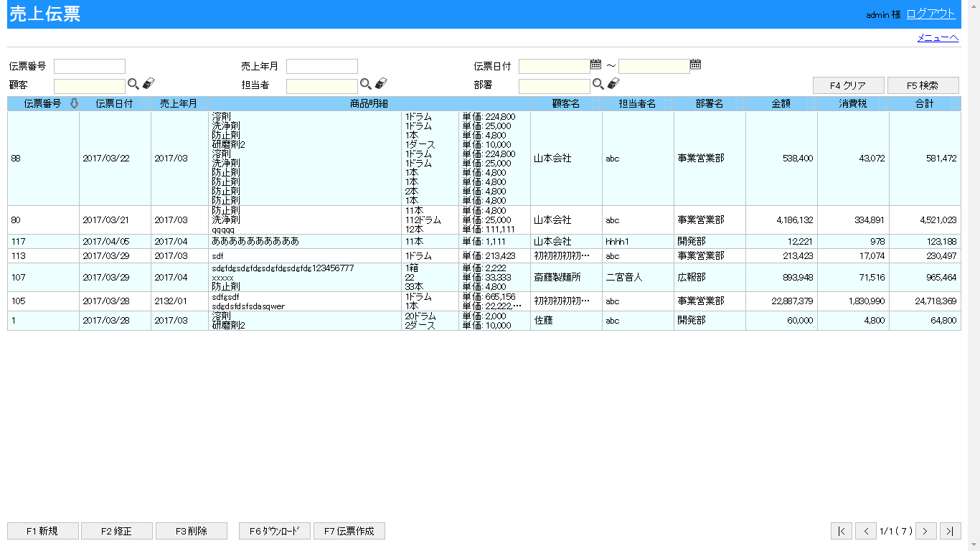
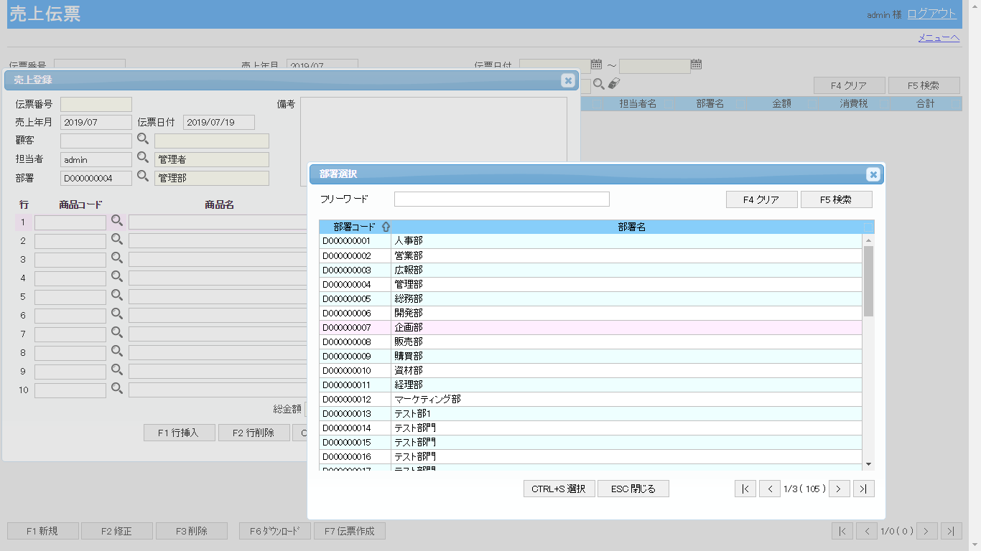
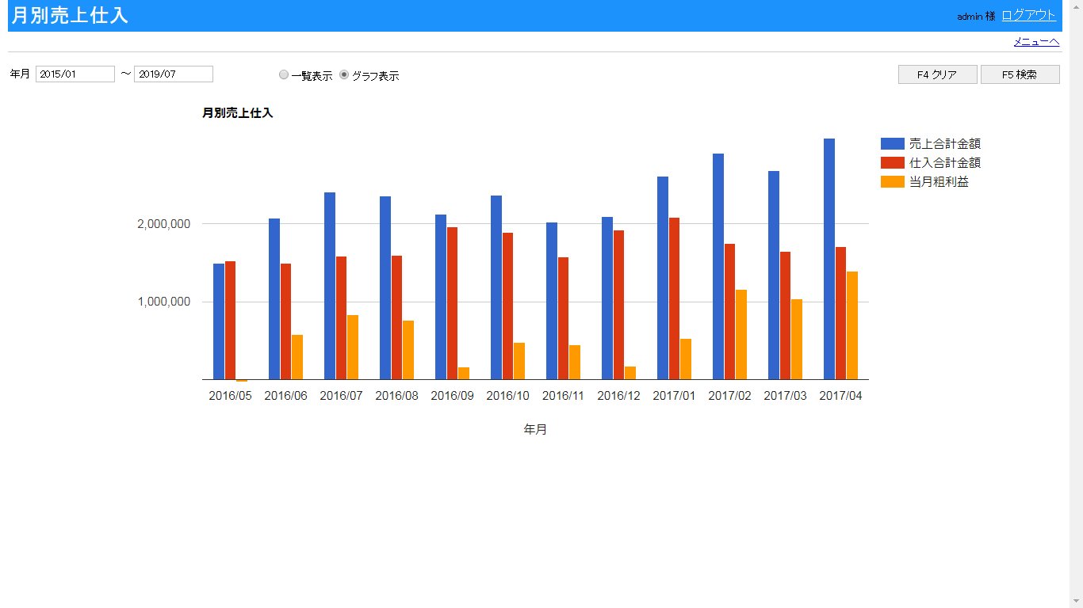
５．全体CSS調整可能
全体の色は、jQuery UIの各デザインパターンに合わせて簡単に調整可能です。
jQuery UIは、HTML5対応で、各ブラウザーに適用できます。
そして、EFWデモのデザインは同じく多ブラウザー対応が実現可能です。
4
Notes:
4

